Slide 1
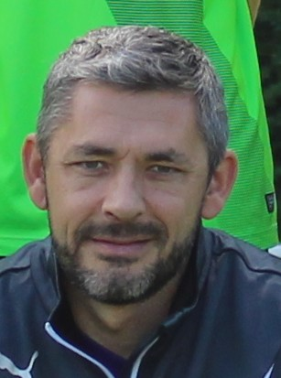
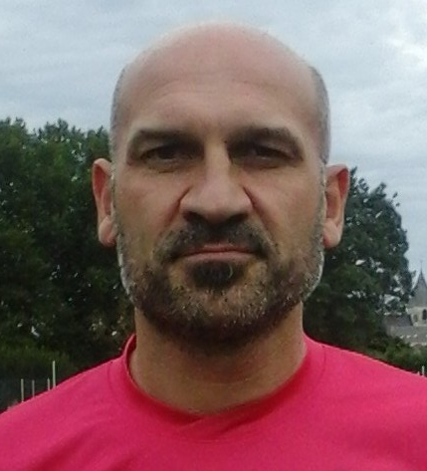
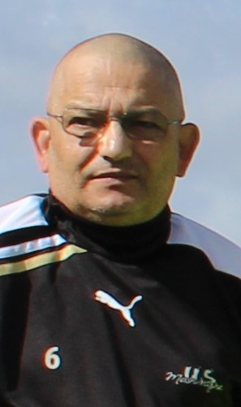
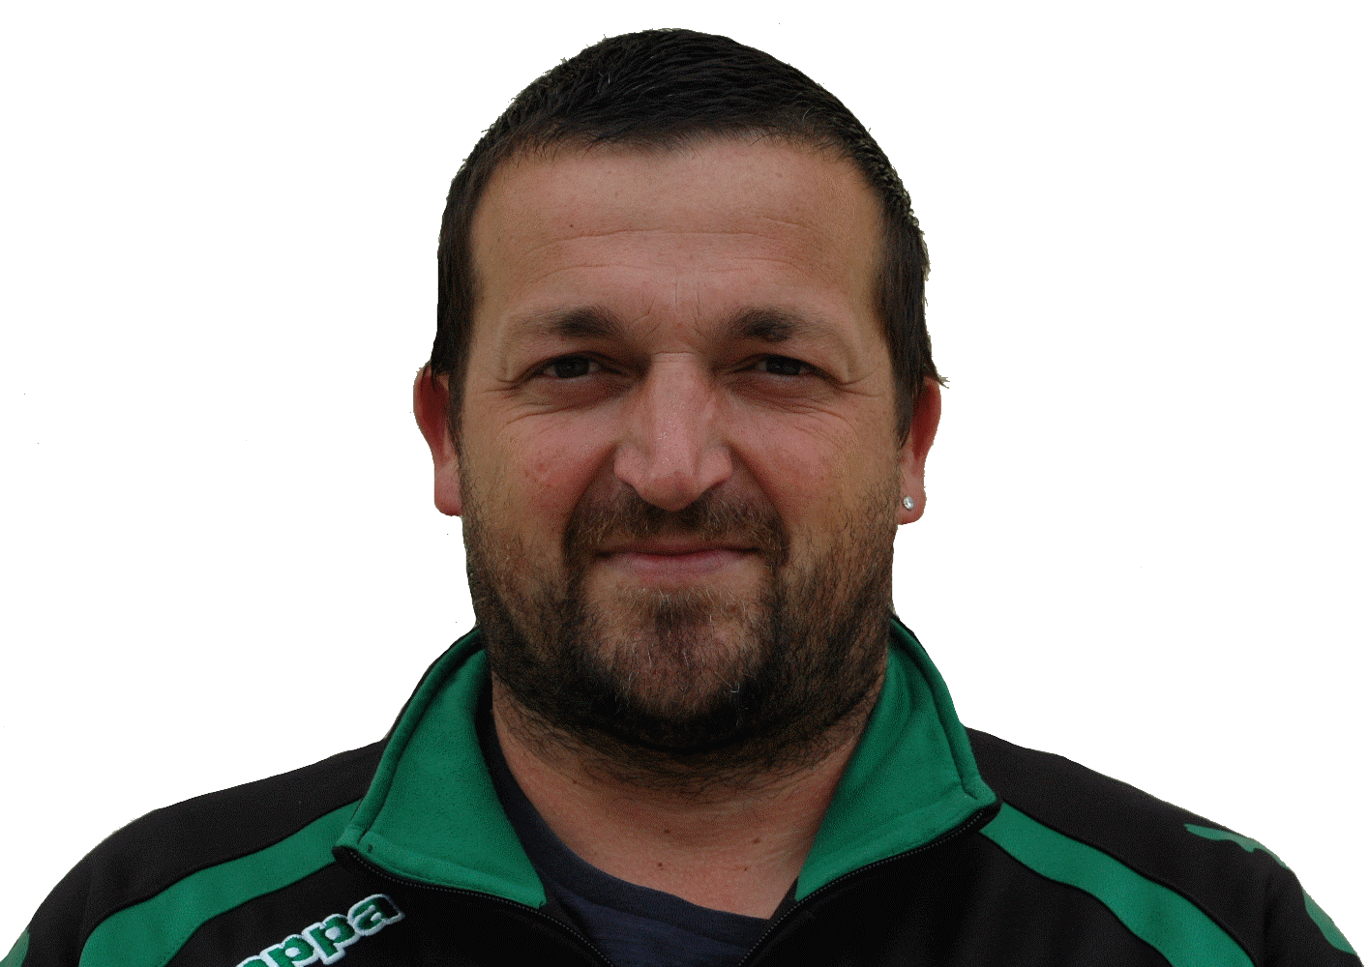
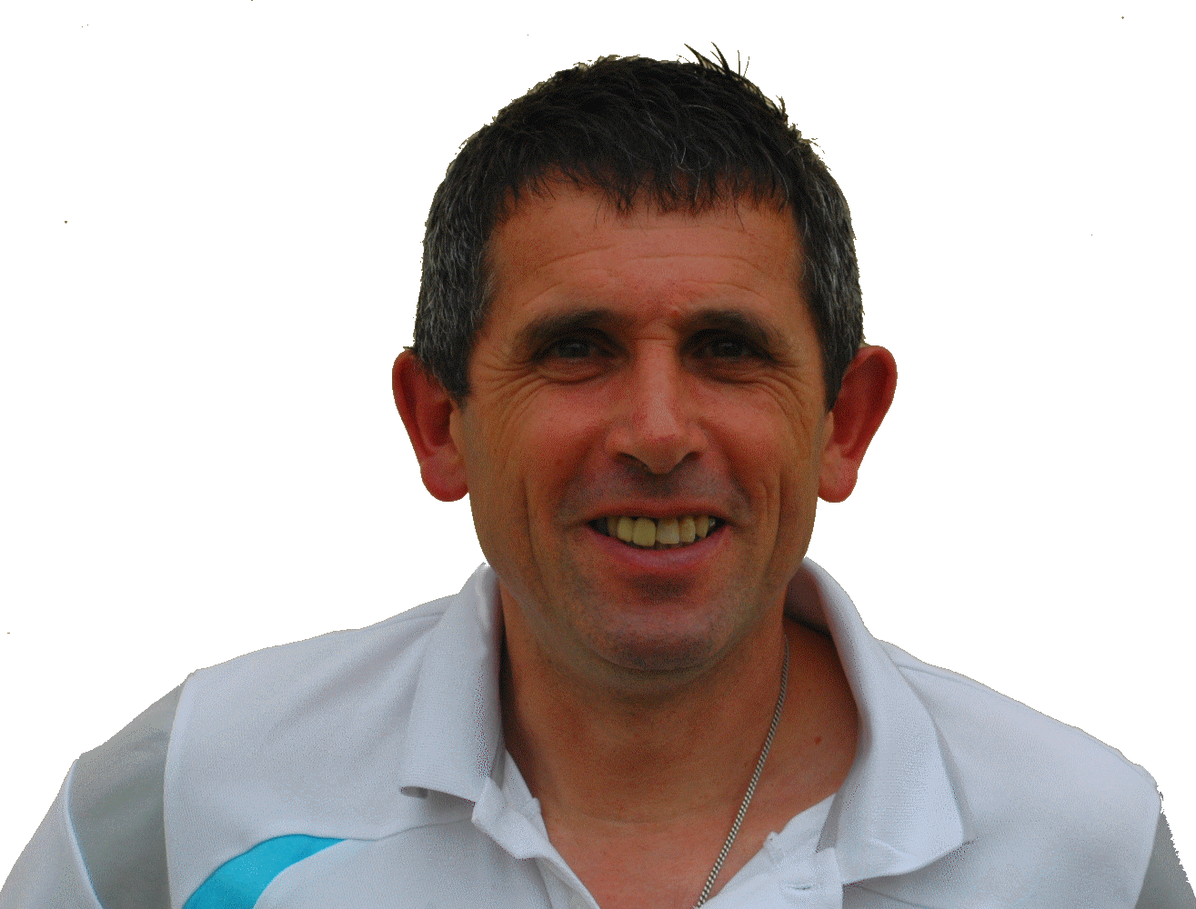
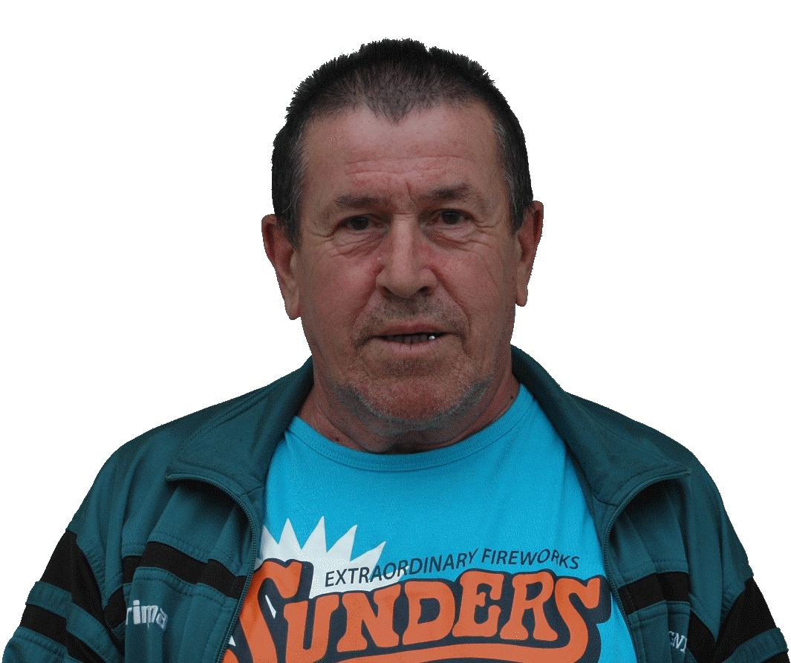
Structure Sportive
Franck MARSAULT (Coach A) 06.66.12.15.72
Francky COTTEVERTE (Coach B)
07.50.26.75.92
Thierry DUTHEIL
Spécifique gardien féminine
Philippe LENAIN 06.89.16.63.54
Arbitre assistant A
Laurent COURTIEN 06.36.97.15.68
Arbitre assistant B
France BOULIN 06.69.57.26.37
Arbitre assistant Féminines

Slide 2
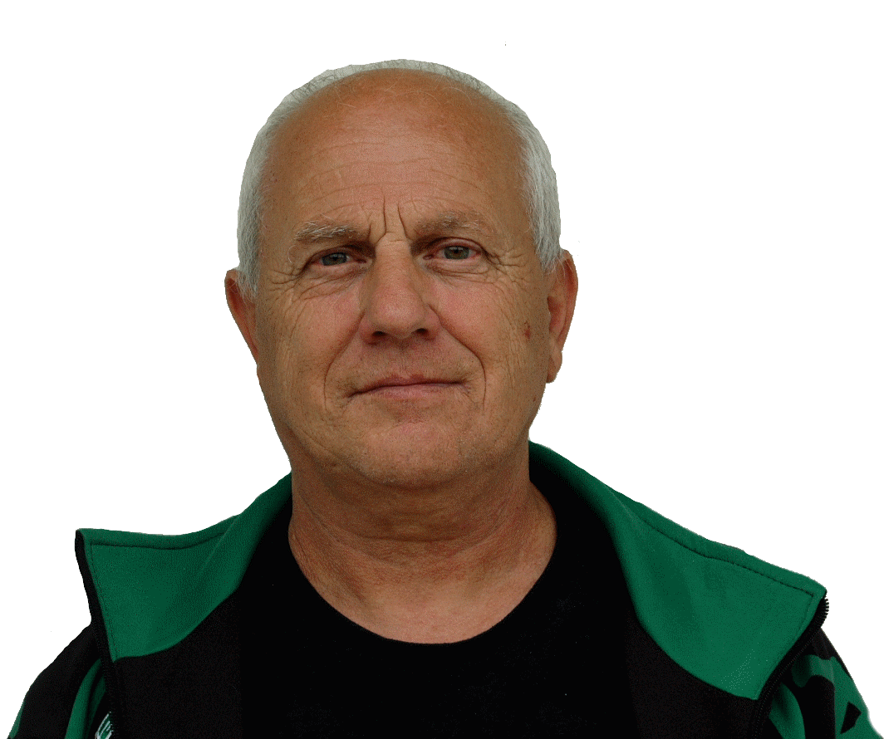
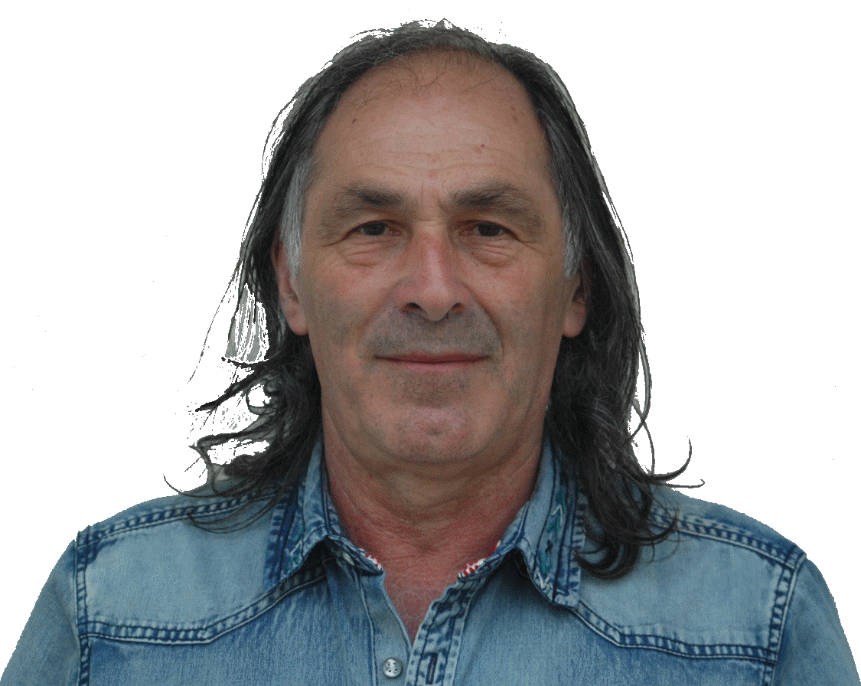
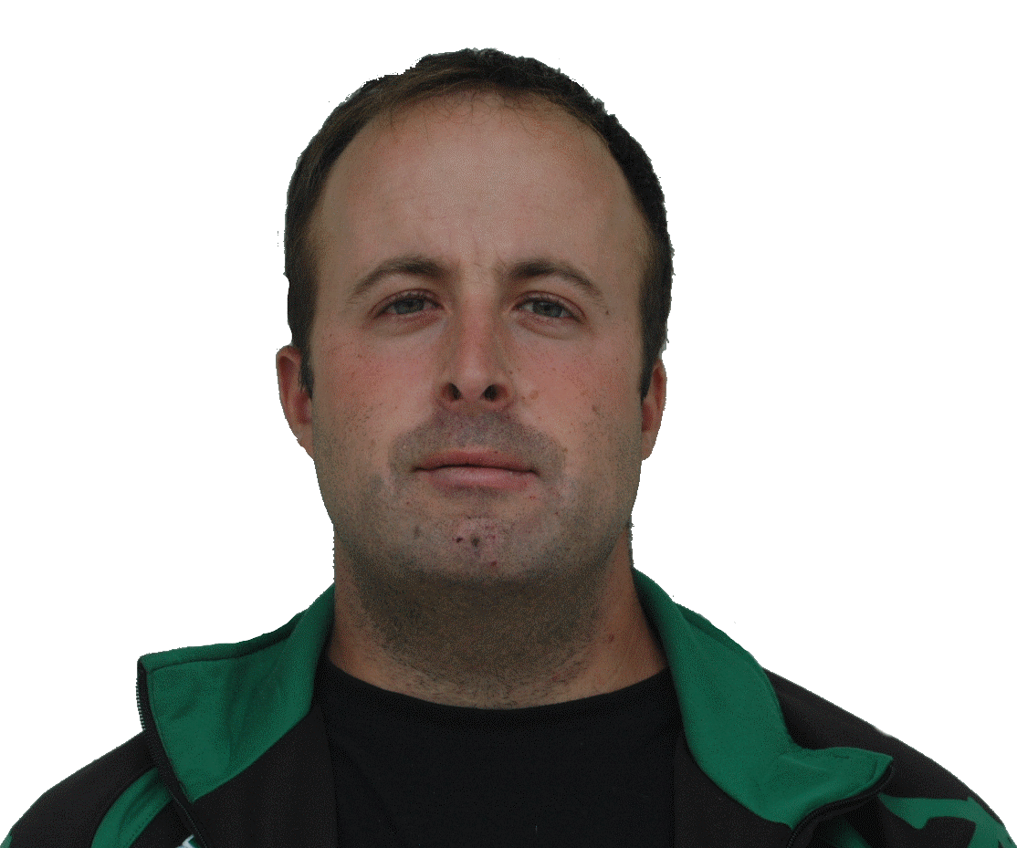
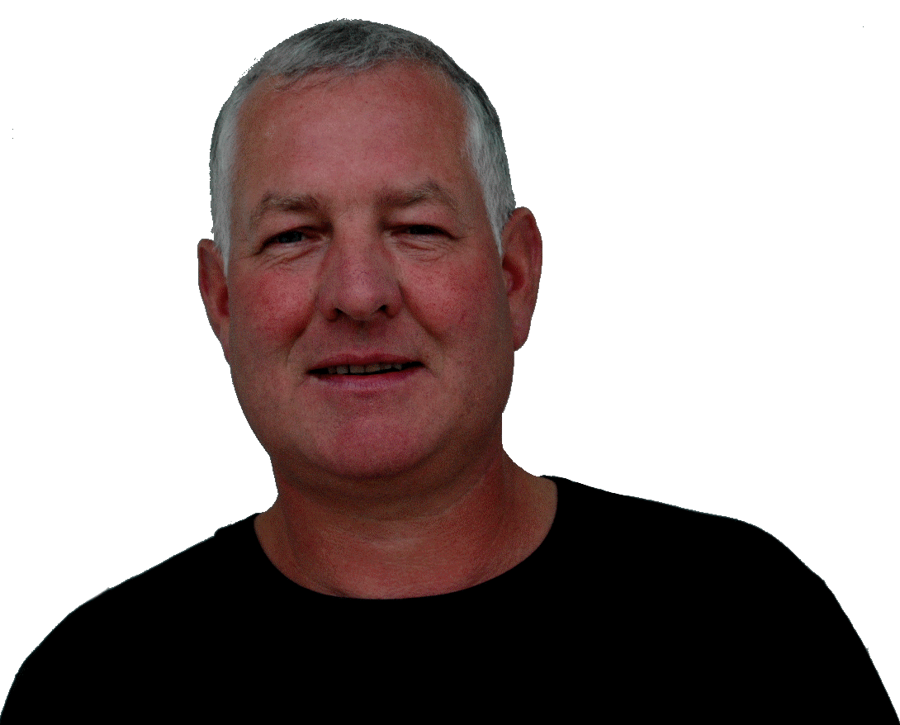
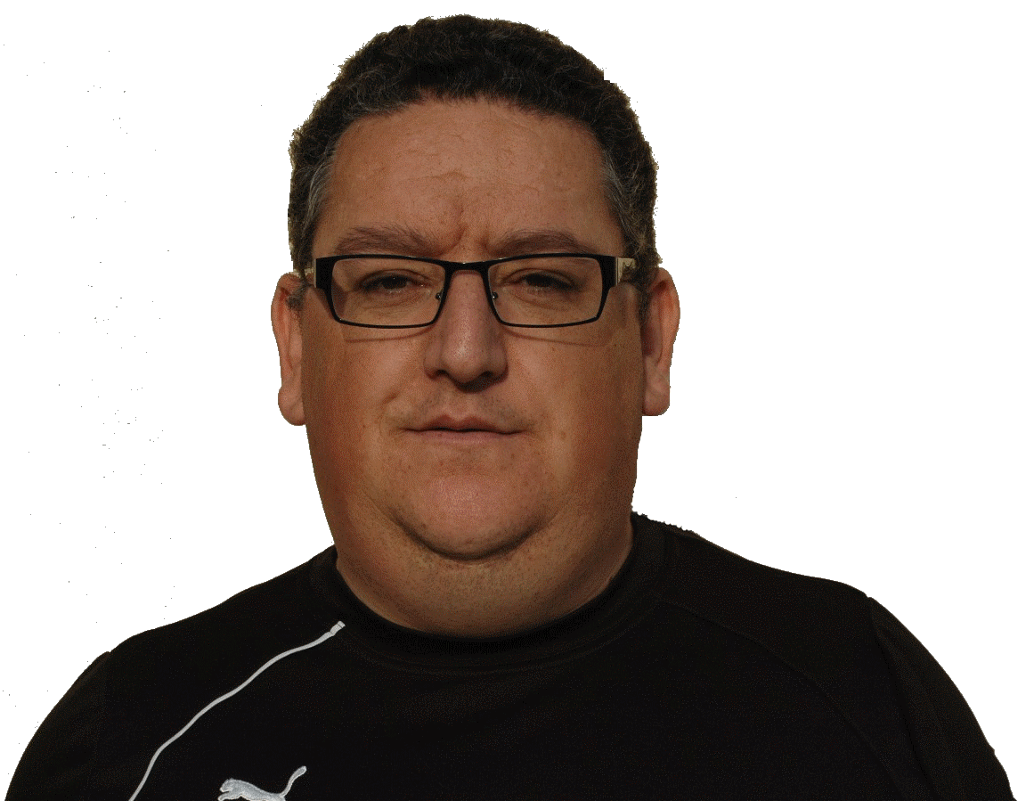
André SENECHAL 06.73.97.79.56
Dirigeant A
Jean Claude HARAN
Dirigeant A
Guillaume LADUREE 06.80.01.26.74
Dirigeant A
Cédric LEVEAU 06.89.36.18.11
Dirigeant B
Dominique BIGRE 02.43.87.49.61
Responsable Pharmacies

Slide 3
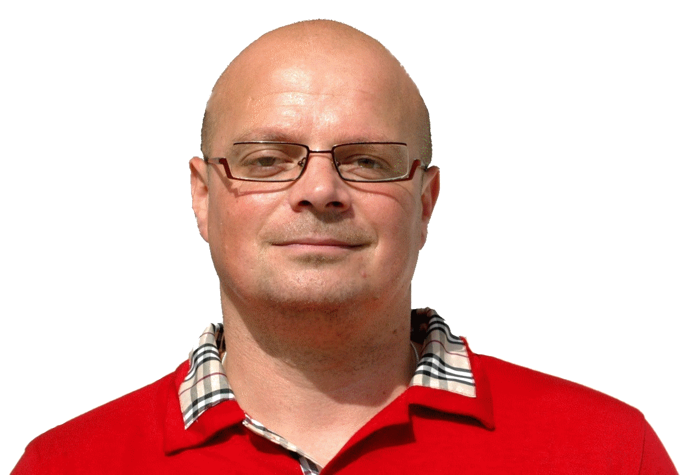
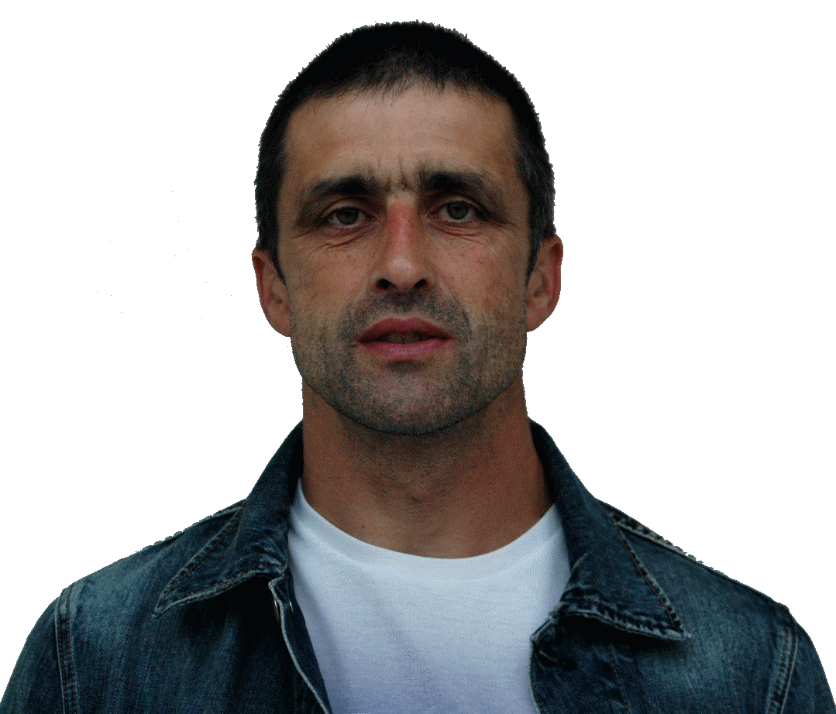
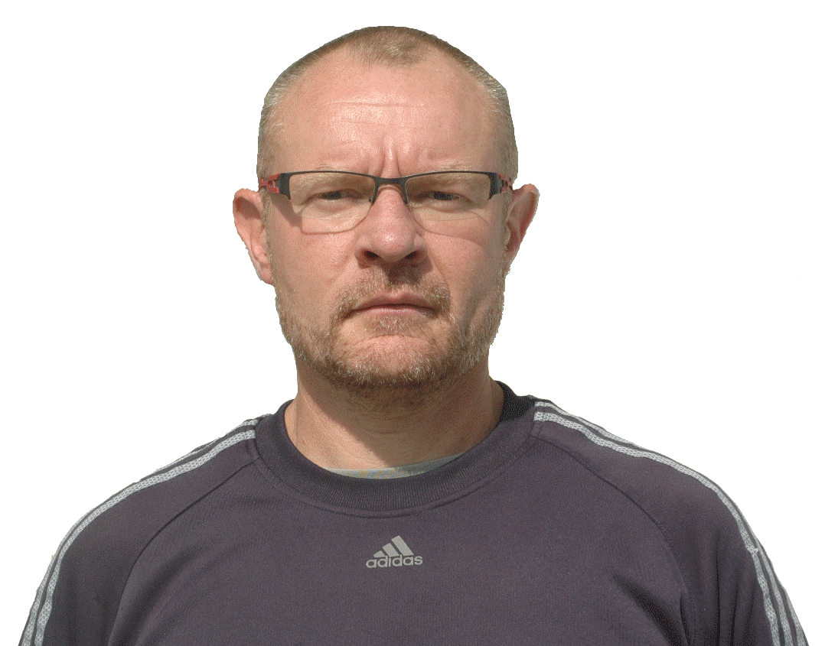
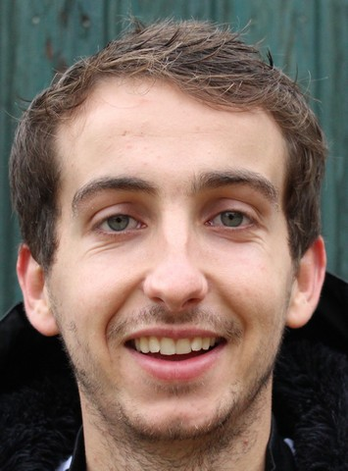
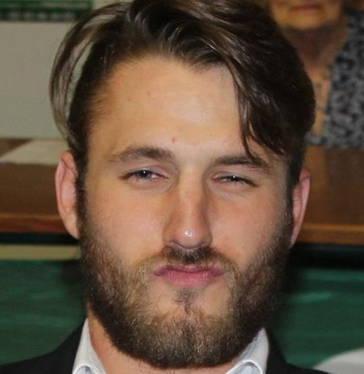
Benjamin POUSSE 06.28.72.31.41
Educateur U11-U11
Emmanuel HARDY 06.44.19.94.41
Educateur U12-U13
Olivier LANDRY 06.58.19.42.68
Educateur U14-U15
Jeffray DAVID 06.08.40.89.03
Educateur Féminines Collège
Corentin TESSIER 06.48.07.88.90
Educateur U12-U13

